Slide 1
HİBRİT SİSTEM

Slide 2
Hibrit Eğitim Modeli Nedir?
En sade tanımıyla geleneksel eğitim metodunun çevrimiçi (online) eğitim materyalleriyle zenginleştirilmesi yani harmanlanması olarak tanımlanmaktadır.
Öğretmen bir grup ile ders işlerken diğer grubun online olarak derse katılması olarak da söylenebilir.

Slide 3
Neden Hibrit Eğitim Modeli

Slide 4
Öğrencilerin bir çoğunun derslerden geri kalmamak için okula geldiğini biliyor muydunuz?

Slide 5
Hibrit Eğitimin Avantajları
Öğrencinin okula gelme ihtiyacını ortadan kaldırır.

Slide 6
Pazartesi Salı okula gelenlerin
Perşembe Cuma günü okula gelenlerden
daha şanslı olduğunu biliyor muydunuz?

Slide 7
Hibrit Eğitimin Avantajları
Konu bütünlüğü sağlanır.

Slide 8
Sınıfların gruplara bölünmesinin öğretmenlerin ders yükünü artırdığını biliyorsunuzdur.

Slide 9
Hibrit Eğitimin Avantajları
Öğretmenin ders yükünü normale indirirken
Öğrencinin ders saati sayısını artırır

Slide 10
6. Ve 7. Sınıfların da yüz yüze eğitime başlamasıyla hem yüz yüze hem de uzaktan eğitim dersine girmek zor olacak mı?

Slide 11
Hibrit Eğitimin Avantajları
6. Ve 7. Sınıfların da yüz yüze eğitime başlaması durumunda uzaktan yapılan dersler hemen hibrit şeklinde değiştirilerek sistem uygulanmaya devam edilebilir.

Slide 12
Hibrit Eğitimin Dezavatajları, Sınırlılıkları ve Gereksinimler
Öğrencilerin teknolojik imkanlarından kaynaklı zorluklar
Öğretmenin beyaz tahtayı kullanamayacak olması
Öğretmenin derse kulaklık ve telefonu hazır şekilde hazırlıklı gelmesi
Öğrencinin sadece dersin başında öğretmeni görebilecek olması

Slide 13
Okulumuzda 02.11.2020 tarihinden itibaren akıllı tahtalar üzerinden hibrit eğitim modelinde dersler yapılacaktır.

Slide 14
Öğretmenin yapması gerekenler:

Slide 15
Öğretmen akıllı tahta üzerinden Zoom uygulamasını açar.

Slide 16
Zoom uygulamasına giriş yapar.

Slide 17
Daha önceden idareye ve öğrencilere bildirilen sabit İD ve sabit şifre ile katılımcıların sesi kapalı olacak şekilde dersi başlatır.

Slide 18
Öğretmen telefonuna mikrofonlu bir kulaklık bağlar. Öğretmen telefonundan Zoom ile kendi dersine bağlanır.

Slide 19
Öğretmen akıllı tahta üzerinden telefonla bağlandığı hesabın mikrofonunu açma izni verir.

Slide 20
Yüz yüze eğitimde olmayan öğrencilerin derse bağlanmasını bir süre bekler.
Katılımcılar derse bağlandıktan sonra öğretmen telefonunda görüntü paylaşımını kapatır ve telefonu cebine koyar.

Slide 21
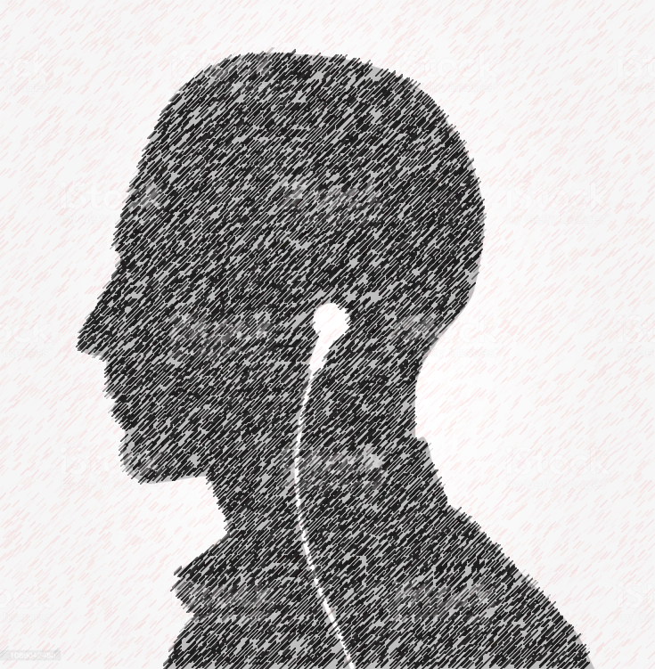
Artık telefonumuz sadece mikrofon durumundadır. Seslerin çakışmasını önlemek için akıllı tahtanın hoparlörünün sesini de kapatmak faydalı olacaktır.

Slide 22
Ardından öğretmen akıllı tahta da zoom uygulamasında
Share Screen seçeneğini seçerek akıllı tahta ekranının paylaşımını da sağlar.

Slide 23
Artık hem akıllı tahta ekranı
hem de öğretmenin sesi
Online ders yapan öğrencilere ulaşmaktadır.

Slide 24
Ders esnasında yazı yazmak için akıllı tahta da ki Epic Pen ve Antropi programları kullanılır.
Bu sayede akıllı tahtaya yazılan yazılar ve işaretlemeler hem yüz yüze eğitim yapan öğrenciler hem de uzaktan derse bağlanan öğrenciler tarafından görülebilir.

Slide 25
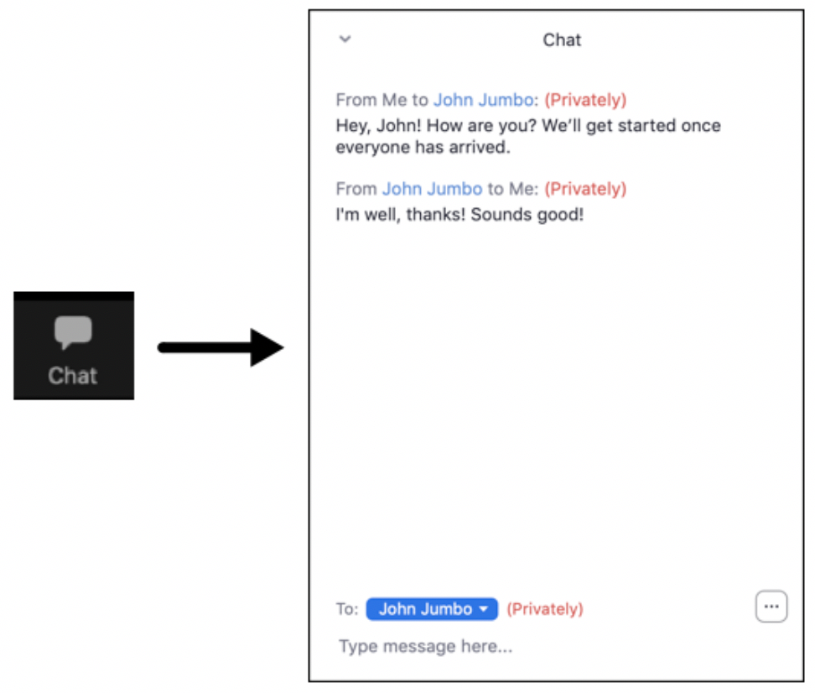
Öğrencilerin sesinin kapalı olmasından dolayı öğrencilerin Zoom chat kısmından sorularını sormaları gerekir.
Ders esnasında ara sıra chat kısmına bakılması öğrenciler ile etkileşimi artıracaktır.

Slide 26
Ders bitiminde ise Akıllı tahta üzerinden ders sonlandırılacak. Öğretmen kendi oturumunu kapatacaktır.

